Slide 1
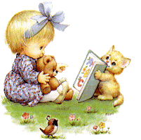
Фонематический слух- основа правильной речи

Slide 2
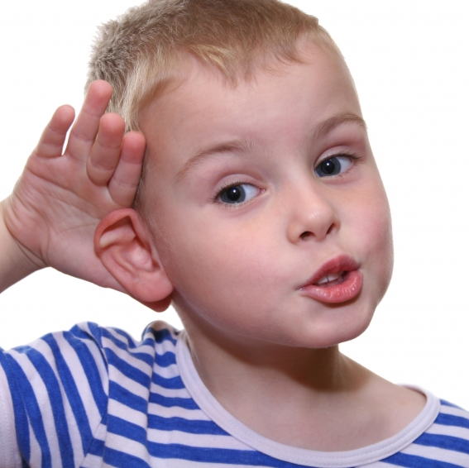
Фонематический слух
отвечает за различение фонем (звуков) речи

Slide 3
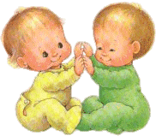
наиболее часто дети путают звуки похожие по звучанию или близкие по способу образования
(по произношению).
свистящие и шипящие звуки
соноры
твёрдые и мягкие
звонкие и глухие
далекие между собой звуки: к-т, г-д, с-х

Slide 4

Возрастные нормы развития фонематического слуха
1год - малыш различает частопроизносимые слова.
2 год- ребенок в состоянии определить на слух неверно произнесенный звук в речи взрослых, но собственное произношение еще не контролирует.
3 год – возможность ребенка самостоятельно определять неверно произнесенный звук в собственной речи.
4 год -владеет навыком различения сходных фонем(звуков) на слух и в собственном произношении
5-6 год- формируется звуковой анализ – умение определять последовательность и количество звуков
в слове

Slide 5
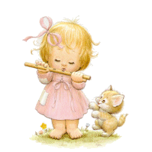
Этапы работы по развитию фонематического слуха:
ПЕРВЫЙ УРОВЕНЬ – узнавание неречевых звуков.
ВТОРОЙ УРОВЕНЬ – различение звуков речи по тембру, силе и высоте.
ТРЕТИЙ УРОВЕНЬ – различение сходных между собой по звучанию слов.
ЧЕТВЕРТЫЙ УРОВЕНЬ – различение слогов.
ПЯТЫЙ УРОВЕНЬ – различение звуков
ШЕСТОЙ УРОВЕНЬ – освоение ребенком навыков анализа и синтеза.

Slide 6
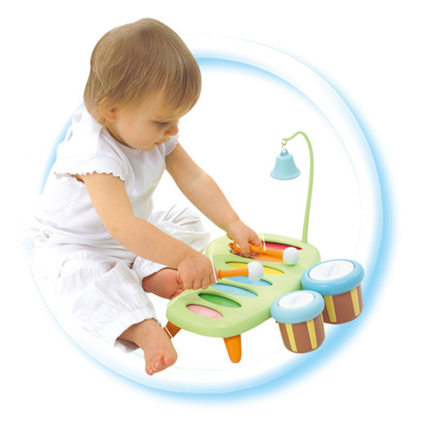
ПЕРВЫЙ УРОВЕНЬ – узнавание неречевых звуков
Игра «Волшебная палочка».
Взяв карандаш или любую палочку, постучите ею по разным предметам . Волшебная палочка заставит звучать вазу, стол, стенку, музыкальные инструменты и т. д. Потом усложните задание – пусть малыш отгадывает с закрытыми глазами, какой предмет звучал.

Slide 7
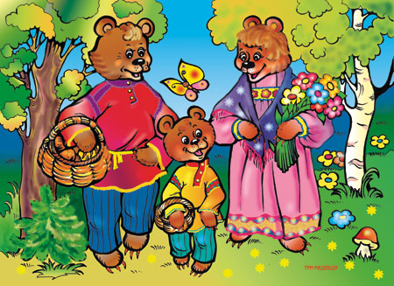
ВТОРОЙ УРОВЕНЬ – различение звуков речи по тембру, силе и высоте.
Игра «Три медведя».
Ребенок отгадывает, за кого из героев сказки говорит взрослый. Более сложный вариант – малыш сам говорит за трех медведей, изменяя высоту голоса.

Slide 8
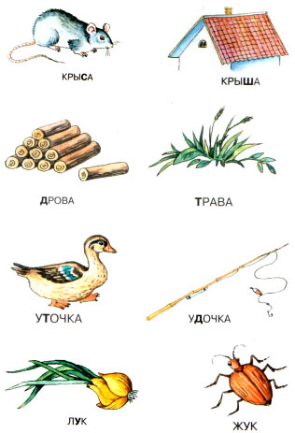
ТРЕТИЙ УРОВЕНЬ – различение сходных между собой по звучанию слов.
Игра «Слушай и выбирай».
Перед ребенком кладут картинки со сходными по звучанию словами (лук,жук, крыса,крыша). Взрослый называет предмет, а ребенок должен поднять соответствующую картинку.

Slide 9
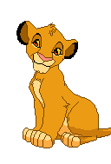
ЧЕТВЕРТЫЙ УРОВЕНЬ – различение слогов.
Послушай, какие песенки распевает Львенок, и вслед за взрослым четко, не торопясь повтори их.
ля — ли—ле ля — ле — ле ли — ля — лю
лю — ля — ли лю —ля —ле ля —ле —лю

Slide 10
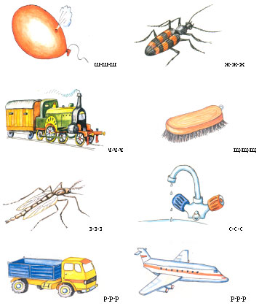
ПЯТЫЙ УРОВЕНЬ – различение звуков
Игра «Кто это?
Что это?»
Комарик говорит «зззз», жук жужжит «жжжж», машина едет «рррр». Взрослый произносит звук, а ребенок отгадывает, кто его издает.

Slide 11

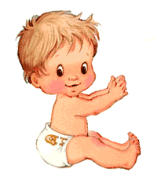
ШЕСТОЙ УРОВЕНЬ – освоение ребенком навыков анализа и синтеза.

Slide 12
Спасибо за внимание!

